Slide 1
Rioolvervanging Eekstraat en omgeving te Deurne
d.d. 24 mei 2023

Slide 2
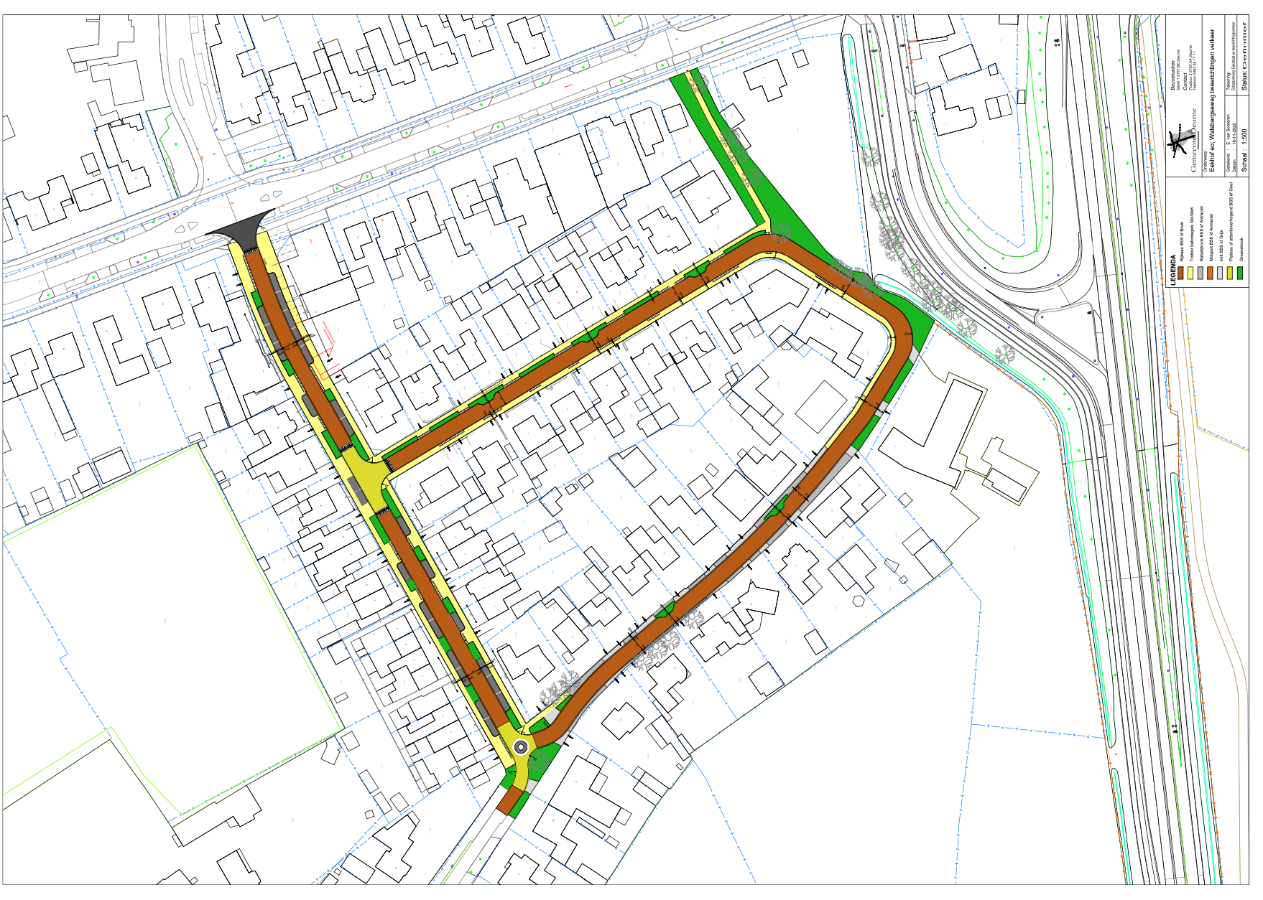
Wat houdt het project in?
Rioolvervanging
Gescheiden rioolstelsel
Beperken wateroverlast
Bodemsanering
Herinrichten openbare ruimte
Project website

Slide 3
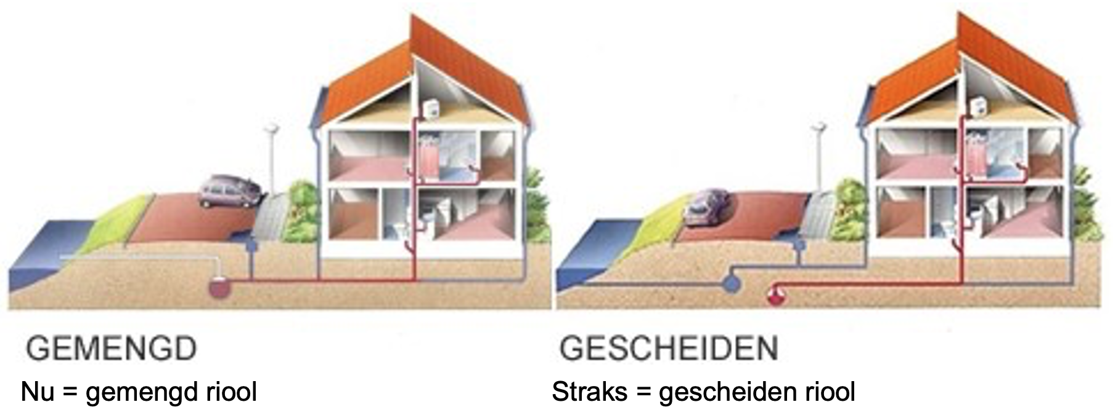
Gescheiden rioolstelsel
Hoe werkt het?
Aansluitmogelijkheden
Subsidie

Slide 4
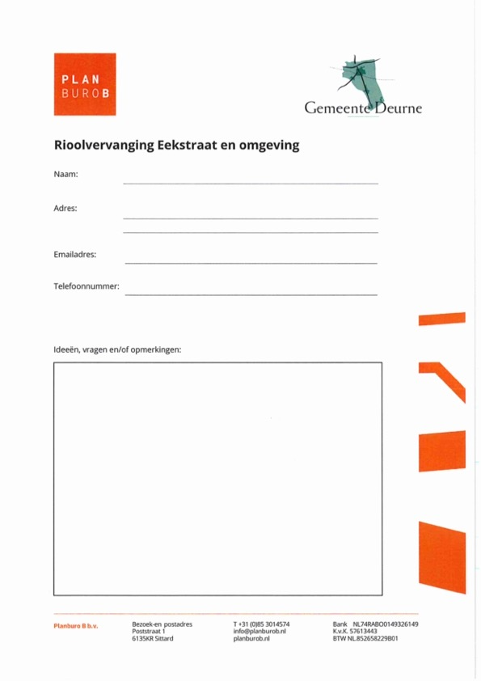
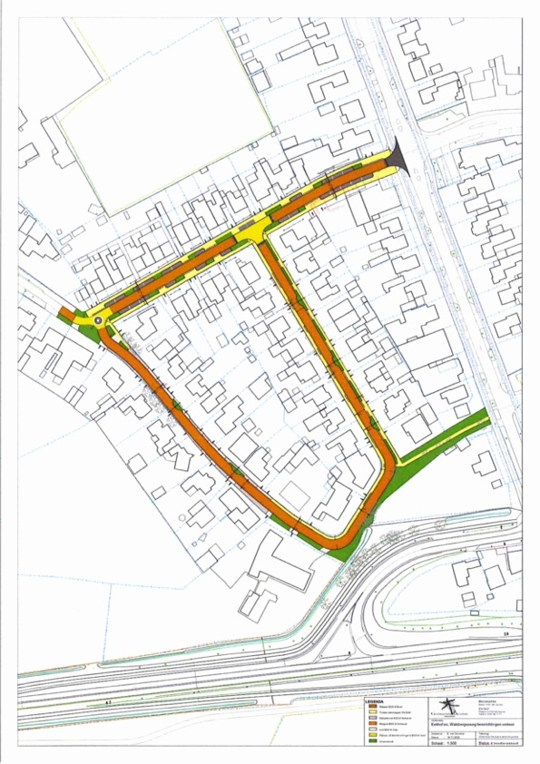
Participatie
Ideeën
Vragen
Aanvullingen
Opmerkingen
Hierbij vragen wij toestemming om uw naam, e-mailadres en telefoonnummer te gebruiken voor het verzamelen van informatie. Wij zullen deze gegevens niet voor andere doeleinden gebruiken. Na verzending van de informatie vernietigen wij uw gegevens.

Slide 5
Zijn er nog vragen?

